Slide 1
Snort 프로젝트
연람희

Slide 2
목차
1. 소개
2. 개요
3. 세부 내용
4. 결론

Slide 3
소개
목적
외부 침입을 탐지하여 업무환경이 아닌 평시에도 위험 정도에 따라 즉각 침입에 대응하기 위함
As-is
- 근무환경 외 추가적인 알림 시스템 부족
To-be
- 근무환경이 아닌 상황에서도 상시 침입에 대한 파악 가능

Slide 4
개요
IDS 설정(snort)
- 탐지내용: 포트 스캔, web hacking 등
- 운영체제: 우분투
2) 문자 발송 코드 작성
- 언어: Python
- SMS 서비스: Twilio
3) Crontab 설정
- 1분 단위로 로그 분석
4) 외부 침입 탐지 시 alert 문자메세지 발송

Slide 5
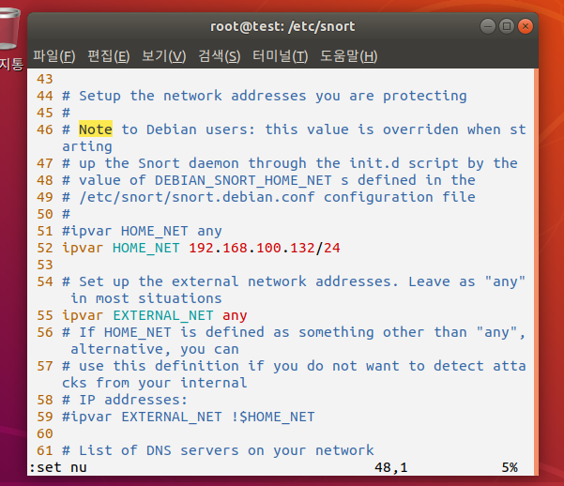
세부 내용 - IDS
IDS 설정
HOME_NET은 피해자 IP

Slide 6

세부 내용 - Twilio
Twilio 사이트 접속 및 회원가입

Slide 7
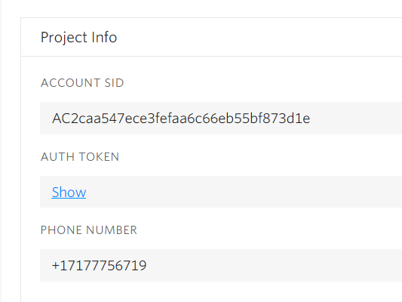
세부 내용 - Twilio
SID/Token 확인
Test 번호 확인

Slide 8
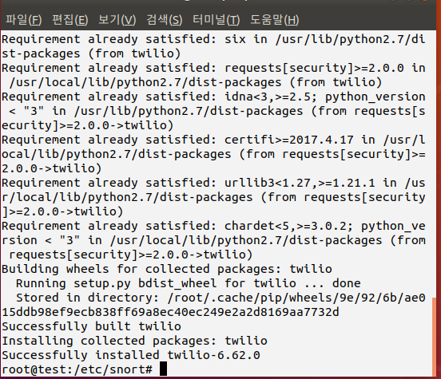
세부 내용 - 코드
pip install twilio로 모듈 설치

Slide 9
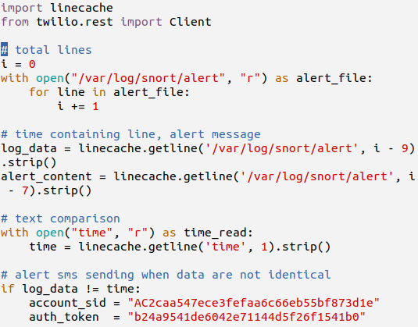
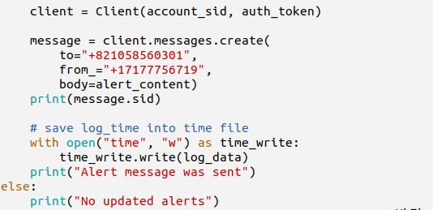
세부 내용 - 코드
sms-alert.py 파일 코딩
(위치: /root)

Slide 10
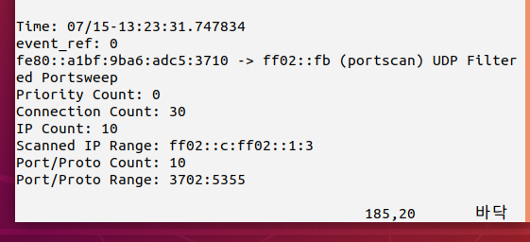
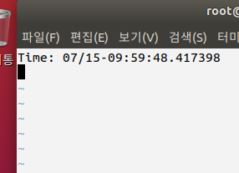
세부 내용 - 코드
Snort/alert 로그의 time 부분 복사
Time 파일 생성 후 로그 시간 붙여넣기
(log의 내용과 time의 내용을 비교)

Slide 11
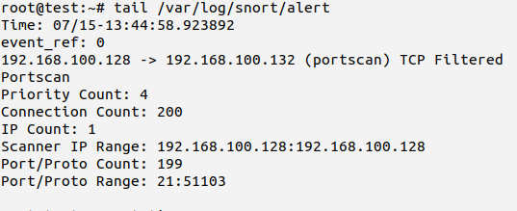
세부 내용 - 테스트
Alert 로그와 time 의 시간을 다르게 설정

Slide 12
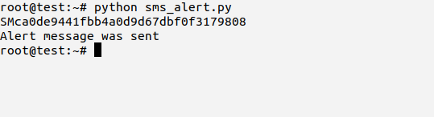
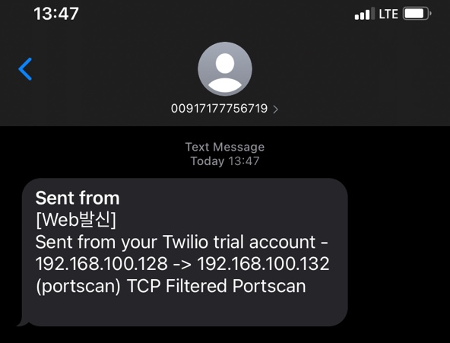
세부 내용 - 테스트
python sms_alert.py 실행
테스트 내용 확인

Slide 13
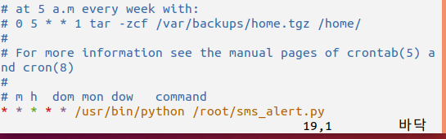

세부 내용 - Crontab
Crontab –e 명령어 실행
매 분 sms_alert.py 파일이 실행되도록 설정
Crontab –l 명령어로 내용 확인

Slide 14
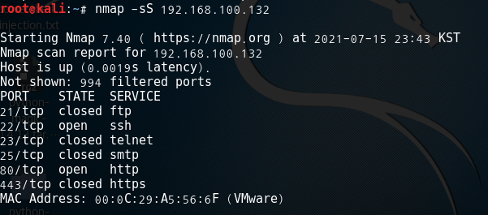

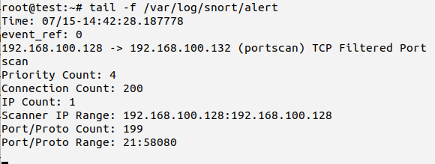
세부 내용 – 최종 확인
Kali로 포트스캔
14시 42분 로그 발생
14시 43분 메시지 발송

Slide 15
결론

